Slide 1
第十一章
MySQL存储过程与函数

Slide 2
11.3 系统函数
数学函数
字符串函数
日期和时间函数
系统信息函数
加密函数
具体有哪些函数见教材；
函数用法举例见“SQL脚本-第11章-函数.sql“

Slide 3
11.1 存储过程与函数简介
概念
存储过程和函数区别

Slide 4
1. 概念
存储过程是一个程序，在数据库中创建并保存。
它由SQL语句和流程控制语句组成。
MySQL 5.0 版本开始支持存储过程。
存储过程（Stored Procedure）是一种在数据库中存储的程序，以便外部程序调用的一种数据库对象。
存储过程是为了完成特定功能的SQL语句集，编译后保存在数据库中，用户可通过指定存储过程的名字并给定参数(需要时)来调用执行。

Slide 5
存储过程的优点：
存储过程增强了SQL语言的功能和灵活性
存储过程能实现较快的执行速度。
存储过程能过减少网络流量。
存储过程可被作为一种安全机制来充分利用。
存储过程：就是把经常使用的SQL语句或业务逻辑封装起来,预编译保存在数据库中,当需要的时候从数据库中直接调用,省去了编译的过程.

Slide 6
2. 存储过程和函数区别
一般来说，存储过程实现的功能要复杂一点，而函数的实现的功能针对性比较强。
对于存储过程来说可以返回参数，如记录集，而函数只能返回值或者表对象。
存储过程一般是作为一个独立的部分来执行（call），而函数可以作为查询语句的一个部分来调用。

Slide 7
11.2 存储过程与函数操作
创建和使用存储过程或函数
变量
定义条件和处理
游标的使用
流程的控制
查看存储过程或函数
修改存储过程或函数
删除存储过程或函数

Slide 8
11.2.1 创建和使用存储过程或函数
1. 存储过程
创建存储过程语句语法格式：
create procedure sp_name ([proc_parameter[，..]])
[characteristic ..] routine_body
其中，
sp_name：是存储过程的名称；
proc_parameter：表示存储过程的参数列表；
characteristic：参数指定存储过程的特性；
routine_body：是SQL代码的内容，可以用BEGIN … END来标志SQL代码的开始和结束。

Slide 9
proc_parameter中的每个参数由3部分组成。
这3部分分别是输入输出类型、参数名称和参数类型。
其形式如下：
[ IN | OUT | INOUT ] param_name type
其中，
IN 表示输入参数；
OUT 表示输出参数；在存储过程中可以更改OUT参数的值，并将其更改后新值传递回调用程序。
INOUT 表示既可以是输入，也可以是输出；INOUT参数是IN和OUT参数的组合。这意味着调用程序用它可以传递参数，存储过程可以修改它的值并传递回调用程序。

Slide 10
characteristic参数有多个取值。其取值说明如下：
LANGUAGE SQL：说明routine_body部分是由SQL语言的语句组成，这也是数据库系统默认的语言。
[NOT] DETERMINISTIC：指明存储过程的执行结果是否是确定的。
DETERMINISTIC表示结果是确定的。每次执行存储过程时，相同的输入会得到相同的输出。
NOT DETERMINISTIC表示结果是非确定的，相同的输入可能得到不同的输出。默认情况下，结果是非确定的。
deterministic：对于相同的输入参数，每次返回的结果都是相同的，结果集放在内存中可以重用，因此可以提高运行性能。

Slide 11
{ CONTAINS SQL | NO SQL | READS SQL DATA | MODIFIES SQL DATA }：指明子程序使用SQL语句的限制。
CONTAINS SQL表示子程序包含SQL语句，但不包含读或写数据的语句；
NO SQL表示子程序中不包含SQL语句；
READS SQL DATA表示子程序中包含读数据的语句；MODIFIES SQL DATA表示子程序中包含写数据的语句。默认情况下，系统会指定为CONTAINS SQL。
SQL SECURITY { DEFINER | INVOKER }：指明谁有权限来执行。
DEFINER表示只有定义者自己才能够执行；
INVOKER表示调用者可以执行。默认情况下，系统指定的权限是DEFINER。
COMMENT 'string'：注释信息。

Slide 12
存储过程举例：[例11-2】
DELIMITER $$
CREATE PROCEDURE getnamebysno
(IN xh char(10), OUT name varchar(20) )
BEGIN
SELECT sname INTO name
FROM student
WHERE sno=xh ;
END $$
DELIMITER ;
关于DELIMITER ：mysql默认以分号作为sql语句的结束，在创建存储过程时，为了不让完整的存储过程语句由于分号而提前执行，需要临时规定以//或者$$来作为结束符号。这样的话，创建存储过程时，中间的分号会被忽略，直到遇到//符号才执行创建语句。

Slide 13
调用存储过程语法格式：
call sp_name([parameter[，…]])
说明：
sp_name为存储过程的名称
如果要调用某个特定数据库的存储过程，则需要在前面加上该数据库的名称。
调用举例：[例11-2】
Set @name=NULL;
Call getnamebysno(‘1412855223’, @name);
SELECT @name;

Slide 14
2. 创建函数
创建存储函数语法格式：
create function sp_name ([func_parameter[，..]])
returns type
[characteristic ..] routine_body
说明：
在MySQL中，存储函数（即用户自己定义函数）的使用方法与MySQL内部函数的使用方法是一样的。

Slide 15
例如： 将[例11-2】改成函数来做
DELIMITER $$
CREATE FUNCTION getnamebysno2
(xh CHAR(10)) -- 参数前不要IN，不能有out参数RETURNS VARCHAR(20)
BEGIN
RETURN(SELECT sname FROM student WHERE sno=xh );
END $$
DELIMITER ;
-- 调用
SELECT getnamebysno2('1412855223');

Slide 16
例如： -- 类似【例11-3】
-- 注意：无参的函数，括号( )不能省略
DELIMITER $$
CREATE FUNCTION num_of_student
( )
RETURNS INT
BEGIN
RETURN(SELECT COUNT(*) FROM student );
END $$
DELIMITER ;
-- 调用
SELECT num_of_student( );

Slide 17
补充举例：求1+2+……之和
CREATE FUNCTION sum_of_number
(n INT )
RETURNS INT
BEGIN
DECLARE s,i INT;
SET i=0,s=0;
WHILE i<=n DO
SET s=s+i,i=i+1;
END WHILE;
RETURN (s);
END $$
DELIMITER ;
-- 调用 SELECT sum_of_number(10);

Slide 18
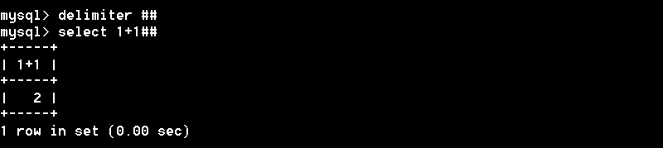
3. delimiter命令
可以用MySQL delimiter来改变默认的语句结束标志。
语法格式：delimiter $$
说明：$$是用户定义的结束符，通常使用一些特殊的符号。
【例1】把结束符改为##，执行select 1+1##。

Slide 19
11.2.2 变量
1. declare 语句申明局部变量
存储过程和函数可以定义和使用变量，它们可以用来存储临时结果。
declare语法格式:
declare var_name1 [,var_name2] . . . type [ default value ]
例如：
DECLARE s,i INT;

Slide 20
2. 用set语句给变量赋值
set语法格式:
set var_name = exper[,var_name = exper]
例如：
SET i=0,s=0;
说明：
declare 定义的变量的作用范围是begin … end块内，只能在块中使用。是局部变量。
set 除赋值外，也可以定义变量，并赋值。set定义变量是用户变量。例如：
SET @x=1,@y=2;
SELECT @x+@y;

Slide 21
3. 使用select语句给变量赋值
select语法格式:
select col_name[,. . . ] into var_name[, . . .] table_expr
例如：SET i=0,s=0; 可改为：SELECT 0,0 INTO i,s;
SET i=i+1; 可改为：SELECT s+i INTO s;
SELECT sname,ssex INTO xm,xb
FROM student
WHERE sno=xh ;

Slide 22
11.2.3 定义条件和处理【略】
（1）定义条件
语法格式：
declare condition_name condition for condition_value
condition_value
SQLstate[value] SQLstate_value
| MySQL_error_code

Slide 23
【略】
【例5】 下面定义"error 1111 (13d12)"这个错误，名称为can_not_find。
方法一：使用SQLstate_value
declare can_not_find condition for SQLstate '13d12' ;
方法二：使用MySQL_error_code
declare can_not_find condition for 1111 ;

Slide 24
【略】
（2）定义处理程序
语法格式：
declare handler_type handler for
condition_value[,...] sp_statement
handler_type:
continue | exit | undo
condition_value:
SQLstate [value] SQLstate_value |
condition_name | SQLwarning
| not found | SQLexception | MySQL_error_code

Slide 25
11.2. 5 流程的控制
存储过程和函数中可以使用流程控制语句来控制语句的执行。
1. if语句
语法形式：
if search_condition then statement_list
[elseif search_condition then statement_list]
…
[else search_condition then statement_list]
end if

Slide 26
IF应用举例：
DELIMITER // -- 分界符
CREATE PROCEDURE test_if(IN X INT)
BEGIN
IF X=1 THEN
SELECT 'OK';
ELSEIF X=0 THEN
SELECT 'No';
ELSE
SELECT 'good';
END IF;
END //
DELIMITER ;
CALL test_if(0);

Slide 27
2. case语句
语法形式：
case case_value
when when_value then statement_list
[when when_value then statement_list]
…
[else statement_list]
end case

Slide 28
CASE应用举例：
DELIMITER //
CREATE PROCEDURE test_case(IN X INT)
BEGIN
CASE X
WHEN 1 THEN SELECT 'OK';
WHEN 0 THEN SELECT 'No';
ELSE SELECT 'good';
END CASE ;
END //
DELIMITER ;
CALL test_case(9);

Slide 29
2. case函数
语法形式：
1）简单 CASE 函数
CASE input_expression
WHEN when_expression THEN
result_expression [...n ] [
ELSE
else_result_expression
END

Slide 30
2. case语句
语法形式：
2）CASE 搜索函数
CASE
WHEN Boolean_expression THEN
result_expression [...n ] [
ELSE
else_result_expression
END

Slide 31
CASE语句举例：
-- 补充举例
-- CASE用在SELECT 语句中
SELECT sno AS '学号',cno AS '课程',
CASE
WHEN grade>=90 THEN '优秀'
WHEN grade>=80 THEN '良好'
WHEN grade>=70 THEN '中等'
WHEN grade>=60 THEN '及格'
ELSE '不及格'
END -- 不要写CASE，否则会出错
FROM sc

Slide 32
【略】
3. loop语句
loop语句可以使用某些特定的语句重复执行，实现简单的循环。
语法形式：
[begin_label:] loop
statement_list
end loop [end_label]
4. leave语句
leave语句主要用于跳出循环。
语法形式：
level label

Slide 33
7.while语句: 循环语句
while ... do ... end while
语法：
[begin_label:] WHILE search_condition DO
statement_list
END WHILE [end_label]

Slide 34
7.while语句
举例：
DELIMITER //
CREATE PROCEDURE P()
BEGIN
DECLARE I INT ;
SET I=0;
N:WHILE I<10 DO
SET I=I+1;
SELECT CONCAT("-->",I);
IF I=5 THEN
LEAVE N; -- 没LEAVE，就不必要N
END IF;
END WHILE;
END //
DELIMITER ;
CALL P;

Slide 35
5. itebate语句
【略】
itebate语句主要用于跳出本次循环，然后进入下一轮循环。
语法形式：
itebate label
6. repate语句
repate语句是有条件控制的循环语句。
语法形式：
[begin_label:] repeat
statement_list
until search_confition
end repeat [end_label]

Slide 36
repate语句举例
DELIMITER //
CREATE PROCEDURE test_repeat(OUT SUM INT)
BEGIN
DECLARE i INT DEFAULT 1;
DECLARE s INT DEFAULT 0;
REPEAT
SET s = s+i;
SET i = i+1;
UNTIL i>10 -- 此处不能有分号
END REPEAT;
SET SUM = s;
END;
// DELIMITER ;
CALL test_repeat(@s);
SELECT @s;。

Slide 37
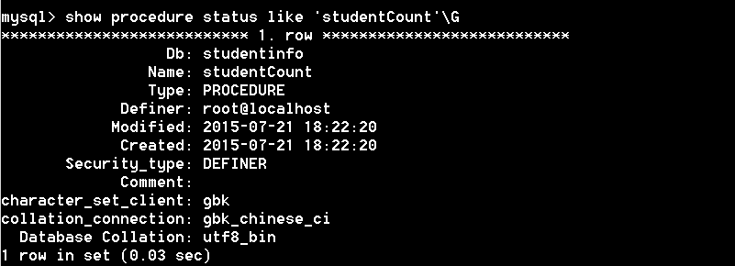
11.2.6 查看存储过程或函数
(1) 查看存储过程或函数的状态
查看存储状态时需要通过show status语句
语法格式：
show{procedure | function} status [like ‘pattern’];
【例14】查看studentcount 存储过程的状态

Slide 38
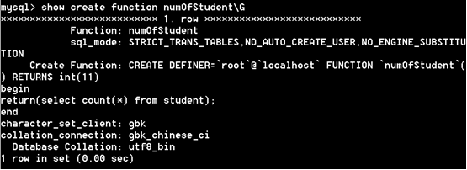
(2) 查看存储过程或函数的具体信息
如果要查看存储过程或函数的详细信息，要使用show create语句
语法格式：
show create { procedure | function} sp_name;
【例15】查看numofstudent 自定义函数的具体信息，包含函数的名称、定义、字符集等信息。

Slide 39
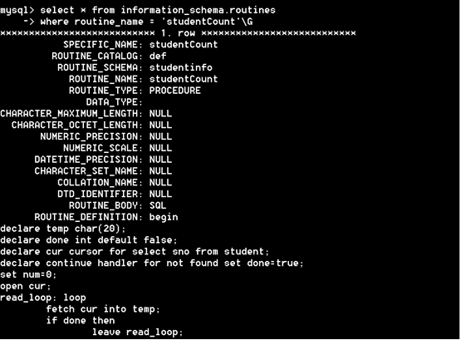
(3) 查看所有的存储过程
语法格式：
select * from information_schema.routines [where routine_name = '名称'];
【例15】通过select语句查询出存储过程studentcount 的信息

Slide 40

11.2.7 修改存储过程或函数
修改存储过程或函数是指修改已经定义好的存储过程和函数的特性。不能修改其过程体。
语法格式：
alter procedure sp_name [characteristic ..]
characteristic:
{ contains SQL | no SQL | reads SQL data | modifies SQL data }
| SQL security { definer | invoker }
| comment 'string'
【例17】修改存储过程studentcount的定义。

Slide 41
11.2.8 删除存储过程或函数
存储过程创建后需要删除时使用drop procedure语句。在此之前，必须确认该存储过程没有任何依赖关系，否则会导致其他与之管理的存储过程无法运行。
语法格式：
drop procedure [if exists]sp_name;
【例19】删除存储过程studentcount

Slide 42
11.2.4. 游标的使用
我们可以认为游标就是一个cursor，就是一个标识，用来标识数据取到什么地方了。你也可以把它理解成数组中的下标。
游标(cursor)具有以下特性：
（1）只读的，不能更新的
（2）不滚动的
（3）不敏感的，意为服务器可以或不可以复制它的结果表
说明：游标(cursor)必须在声明处理程序之前被声明，并且变量和条件必须在声明游标或处理程序之前被声明。

Slide 43
（1）游标的声明
语法格式：declare cursorname cursor for select _ statement
注意：这里的select子句不能有into子句。
（2）打开游标
语法格式：Open cursor_ name
（3）读取游标
语法格式：fetch cursor_name into var_ name [， var_name] …
说明：var_name是存放数据的变量名。
(4) 关闭游标
游标使用完以后，要及时关闭。关闭游标使用close语句
语法格式：close cursorname

Slide 44
【补充举例】给专业表增加一列：人数（本专业人数）。利用存储过程和游标，实现对每个专业，到学生表中统计中相应人数来替换member_count的值。
-- 给专业表增加一列：人数（本专业人数）
ALTER TABLE`specialty`
ADD COLUMN member_count SMALLINT ;
SELECT * FROM specialty;

Slide 45
-- 下面用存储过程和游标，实现对每个专业，
-- 到学生表中统计中相应人数来替换member_count的值
DELIMITER $$
CREATE PROCEDURE count_member( )
BEGIN
DECLARE c SMALLINT;
DECLARE zid VARCHAR(4);
DECLARE done SMALLINT DEFAULT 0;
DECLARE cur CURSOR FOR
SELECT zno FROM specialty; -- 创建游标
DECLARE CONTINUE HANDLER
FOR NOT FOUND SET done = 1;-- 出现溢出则赋值为1，作为跳出循环的判断
OPEN cur; -- 打开游标

Slide 46
pos:WHILE done = 0 DO -- 判断是否结束循环
FETCH cur INTO zid;
IF done=1 THEN
LEAVE pos;
END IF;
SELECT COUNT(*) INTO c FROM student
WHERE zno=zid;
UPDATE specialty
SET member_count=c WHERE zno=zid;
END WHILE ;
CLOSE cur;
END $$
DELIMITER;
CALL count_member;
SELECT * FROM specialty;

Slide 47
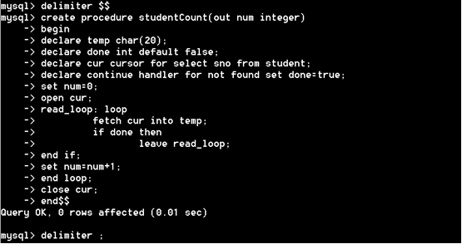
【例6】利用游标读取student表中总人数，此功能可以直接使用count函数直接完成，此实例主要为演示游标的使用方法。

